Slide 1


INTEGRAÇÃO DE SISTEMAS
Licenciatura em ENGENHARIA INFORMÁTICA / Degree Informatics engineering
Trabalho Prático N.º XX
Tema/Título do Trabalho
N.º do Aluno 1 – Nome do Aluno 1;
N.º do Aluno 2 – Nome do Aluno 2
Orientador(es):
Professor Doutor XXX, Professor Doutor YYYY
Licenciatura em Engenharia Informática | Escola Superior de Tecnologia e Gestão| Unidade Curricular: INTEGRAÇÃO DE SISTEMAS | Ano Letivo 2025/2026

Slide 2


INTEGRAÇÃO DE SISTEMAS – TRABALHO PRÁTICO N.º xxx
- TEMA DO TRABALHO PRÁTICO
■ Summary
Degree IN Informatics engineering
1. Introdução e Objectivos
2. Tutorial sobre XML em Java
2.1 Document Object Model (DOM)
2.2 Simple API for XML (SAX)
2.3 JDOM XML Parser
2.4 Java API for XML Processing (JAXP)
2.5 Java Architecture for XML Binding (JAXB)
4. Xxxx
5. yyyy
6. Bibliografia e Referências Web
@Nome Aluno1, Nome Aluno 2 | Unidade Curricular: INTEGRAÇÃO DE SISTEMAS – Ano Letivo 2025/2026 – Trabalho Prático XXX
- 2 -

Slide 3
INTEGRAÇÃO DE SISTEMAS – TRABALHO PRÁTICO N.º xxx
- TEMA DO TRABALHO PRÁTICO
■ Tema 1
Degree IN Informatics engineering
Registo de Evidências:
@Nome Aluno1, Nome Aluno 2 | Unidade Curricular: INTEGRAÇÃO DE SISTEMAS – Ano Letivo 2025/2026 – Trabalho Prático XXX
- 3 -

Slide 4
INTEGRAÇÃO DE SISTEMAS – TRABALHO PRÁTICO N.º xxx
- TEMA DO TRABALHO PRÁTICO
■ 6. Bibliografia e Referências Web
Degree IN Informatics engineering
■ Descrição YYYY: https://hyperledger.github.io/composer/latest/introduction/introduction.html
■ ……..: http://...
■ ……..: http://...
@Nome Aluno1, Nome Aluno 2 | Unidade Curricular: INTEGRAÇÃO DE SISTEMAS – Ano Letivo 2025/2026 – Trabalho Prático XXX
- 4 -
Notes:
Tiago (acabar referencias)

Slide 5
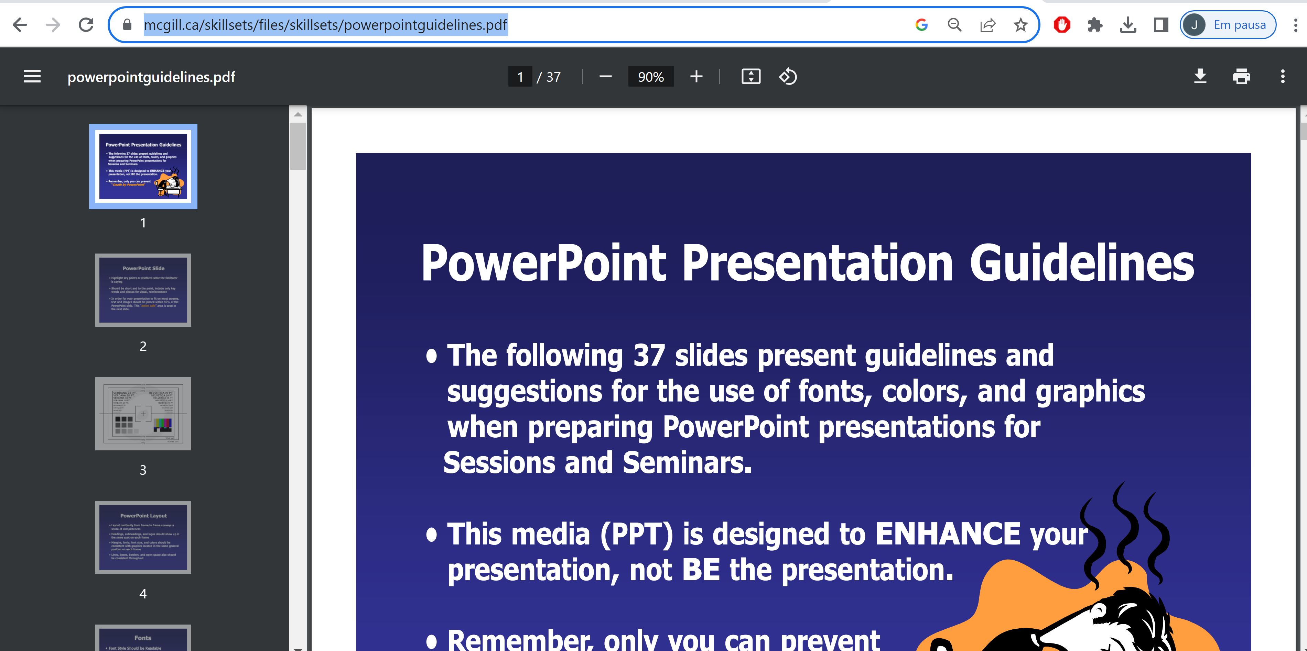
INTEGRAÇÃO DE SISTEMAS – TRABALHO PRÁTICO N.º xxx
- TEMA DO TRABALHO PRÁTICO
■ 7. Informação Complementar
Degree IN Informatics engineering
Os alunos devem analisar este site. Depois, retiram este slide do PPT final.
https://www.mcgill.ca/skillsets/files/skillsets/powerpointguidelines.pdf
@Nome Aluno1, Nome Aluno 2 | Unidade Curricular: INTEGRAÇÃO DE SISTEMAS – Ano Letivo 2025/2026 – Trabalho Prático XXX
- 5 -
Notes:
Tiago (acabar referencias)

Slide 6

www.ipvc.pt

